Slide 1
福州职业技术学院
收入申报培训会

Slide 2
收入申报操作指引

Slide 3
收入申报系统流程图
进入校园网站【信息门户】点击
“财务平台”
进入【财务网上综合服务平台】
初次登录先修改“联系方式”
点击进入“个人收入申报系统”
财务处投递报销

Slide 4
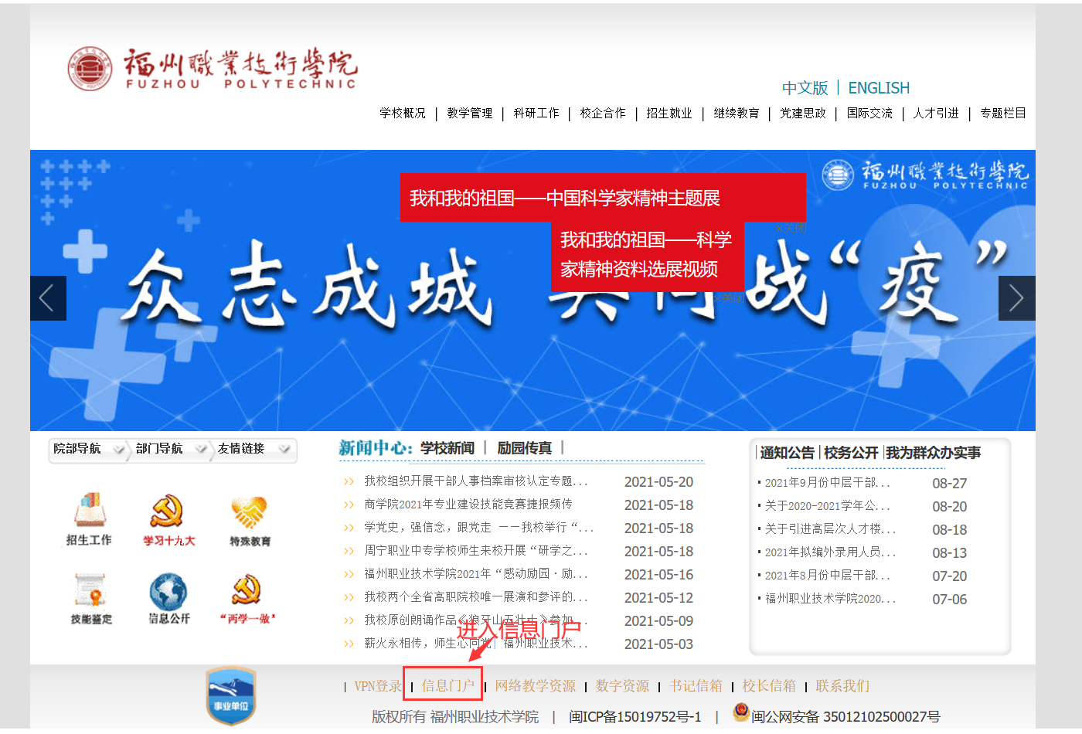
进入学校官网，点击最下方信息门户

Slide 5
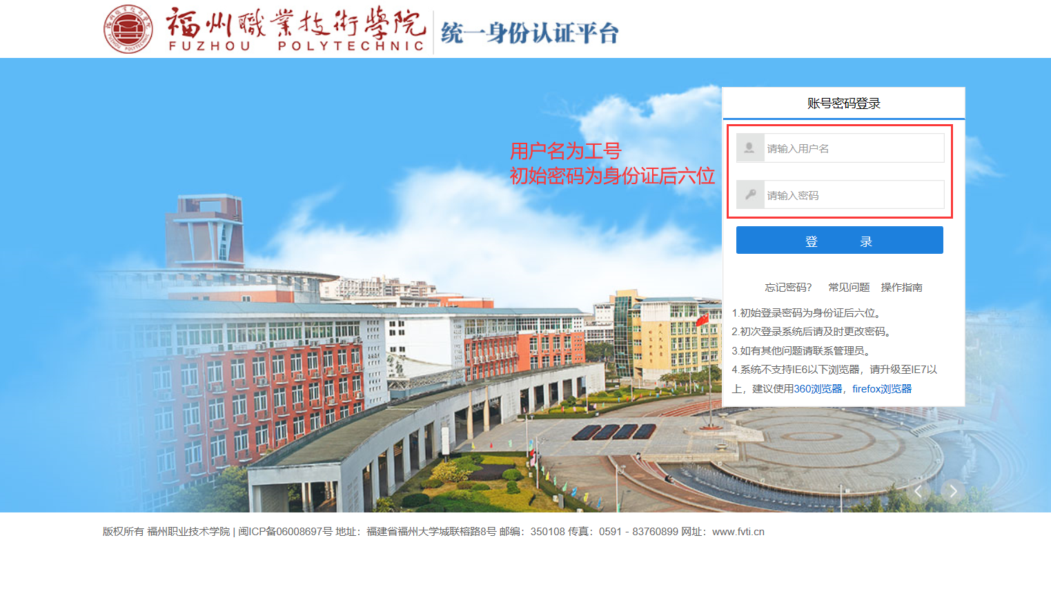
进入‘信息门户’登录统一身份认证平台
用户名为工号，初始密码为身份证后六位

Slide 6
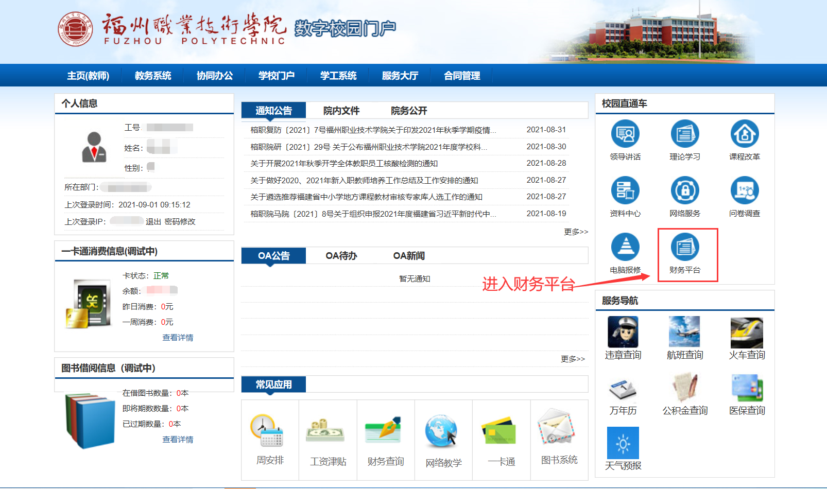
进入‘财务平台’

Slide 7
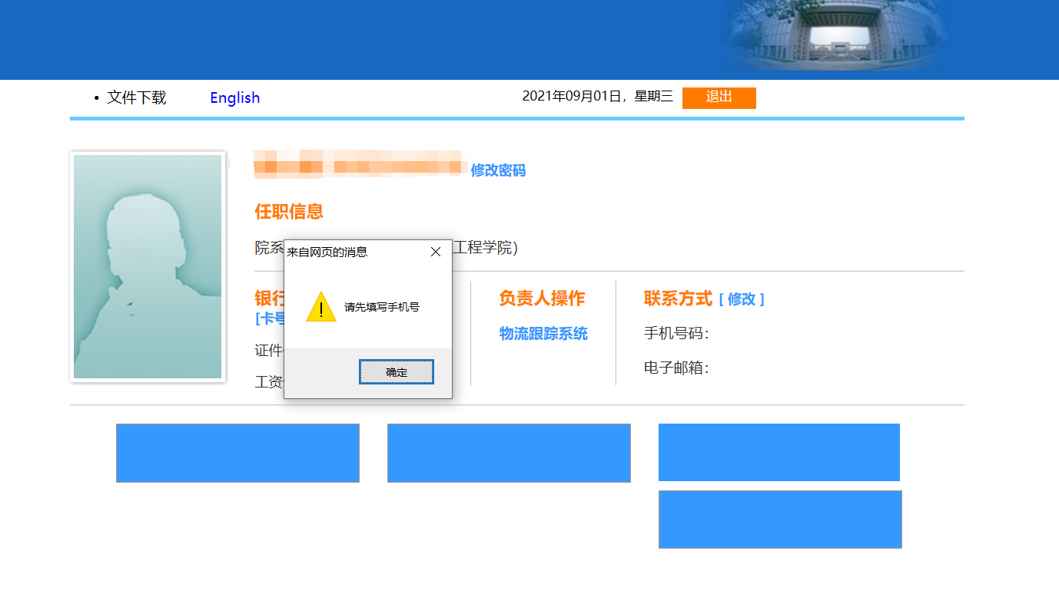
如为首次登录，会提示输入联系方式。

Slide 8
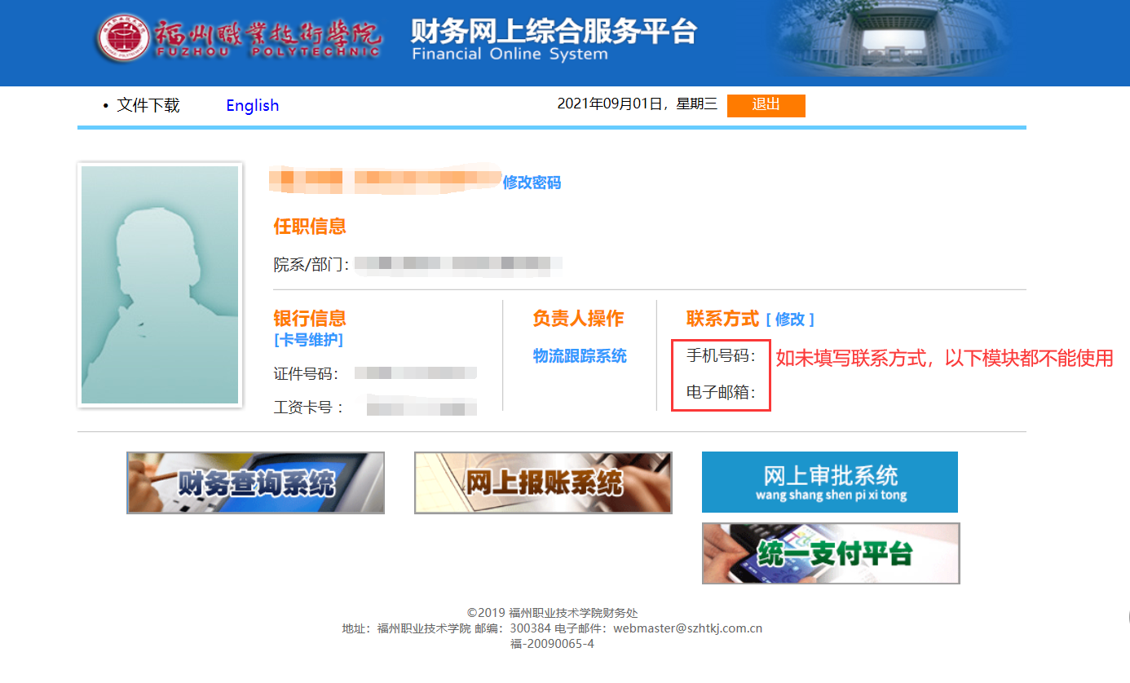
填写联系方式，否则所有模块不允许使用

Slide 9
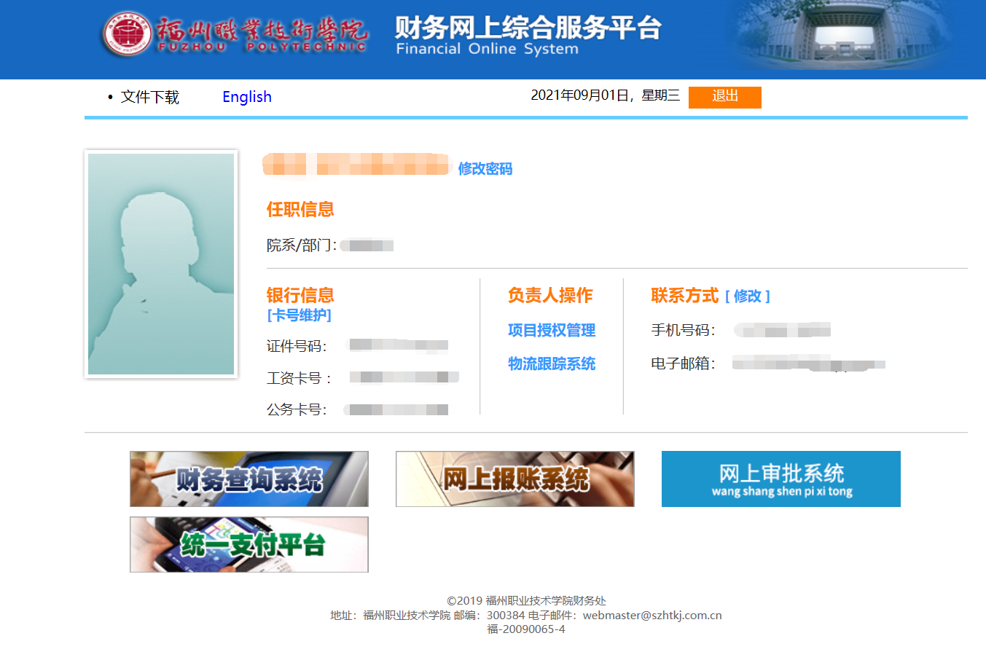

Slide 10
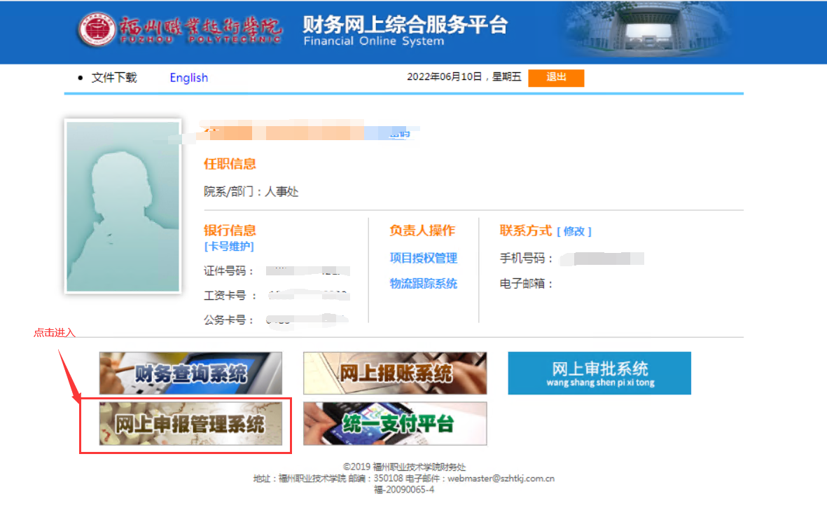

Slide 11
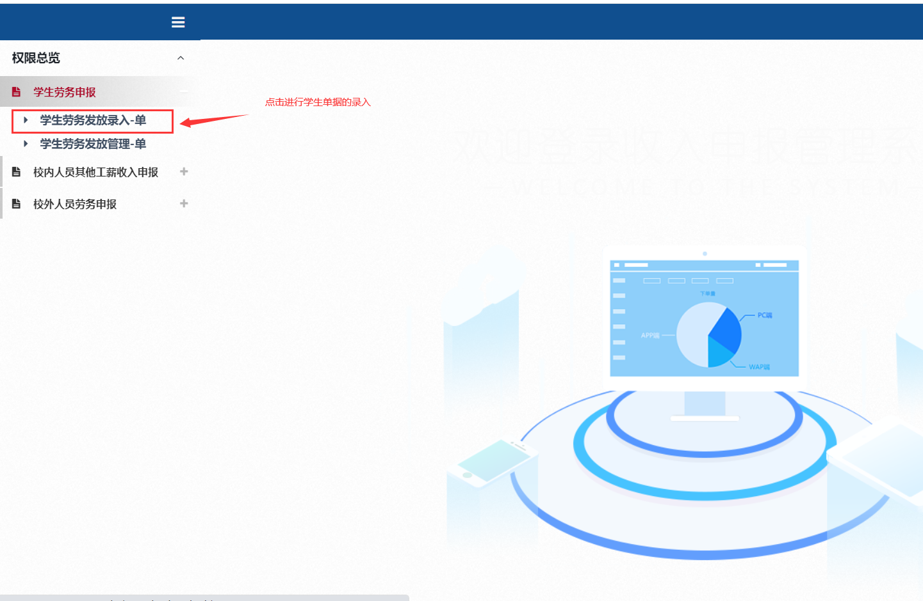

Slide 12
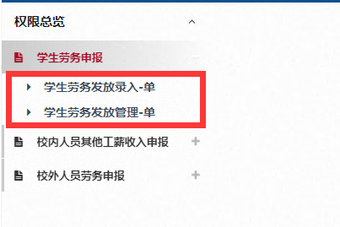
学生劳务申报分为两个模块：
1.学生劳务发放录入：主要就是做学生发放项目。
2.学生劳务发放管理：主要管理您已经保存提交或保存未提交的单据

Slide 13
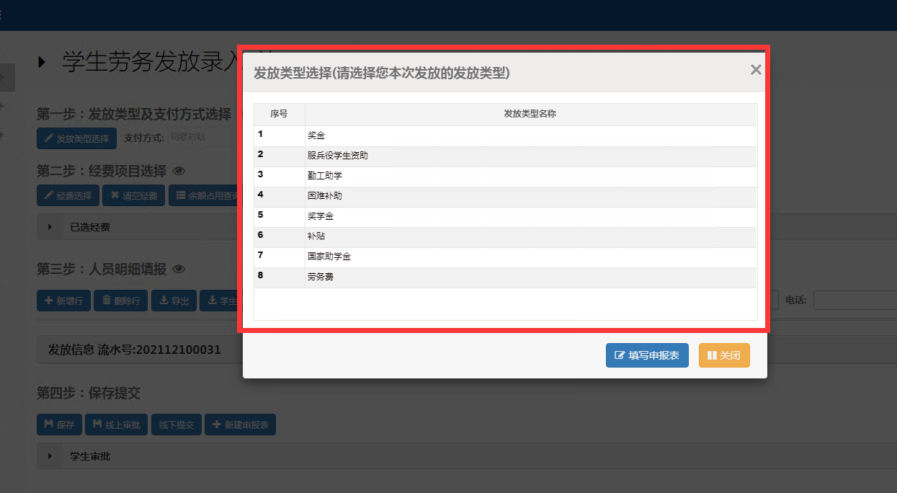
点击学生劳务发放录入，会自动跳出发放项目选择，选择您要发放的项目

Slide 14
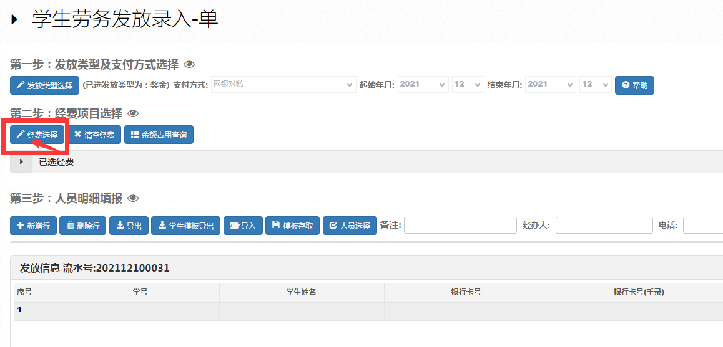
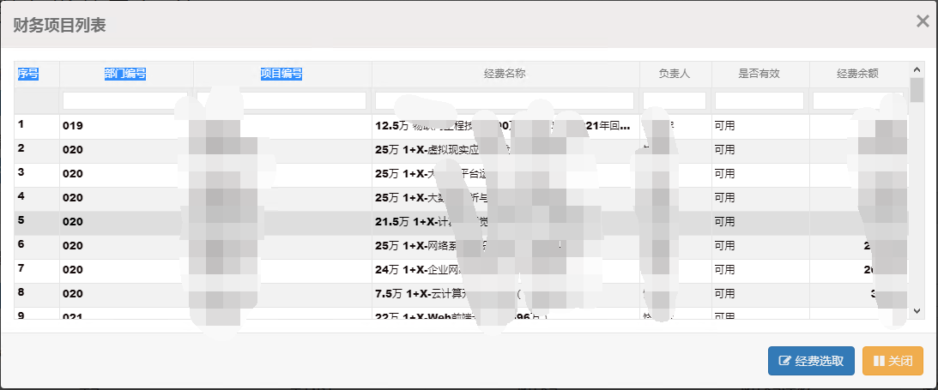
发放类型选择完后 ，到第二步点击经费选择，会弹出选择框财务项目列表然后点击您要用的经费，然后点击经费选取。

Slide 15
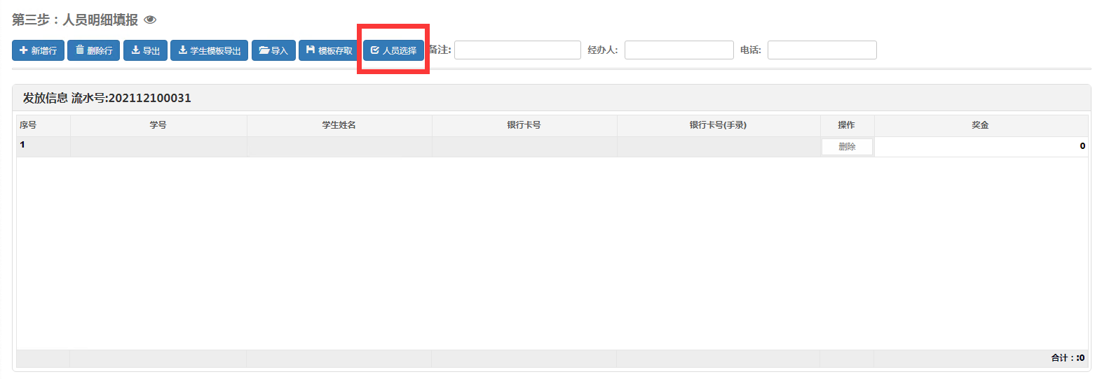
选择完经费到第三步人员明细填报，他分为两种方式
1.人数不多时可点击人员选择进添加。
2.人数较多时可以进行模板导入。

Slide 16
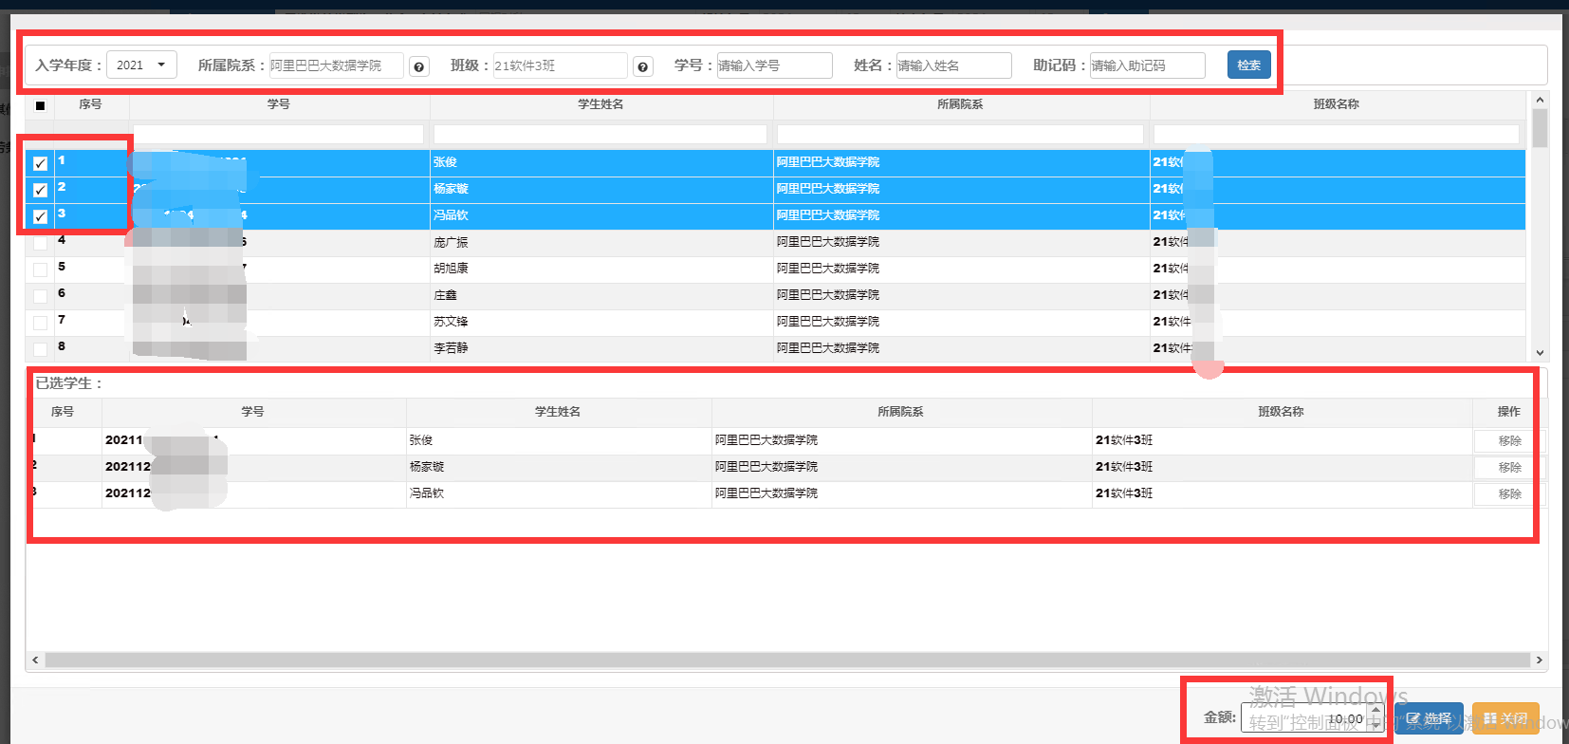
点击人员选择会跳出选择框：老师可通过上方的条件进行检索
然后勾选你要发放的学生，学生信息就会跳到已选学生信息里
如果所有学生发放的金额都一样可以在右下方金额栏填写金额然后点击选择

Slide 17
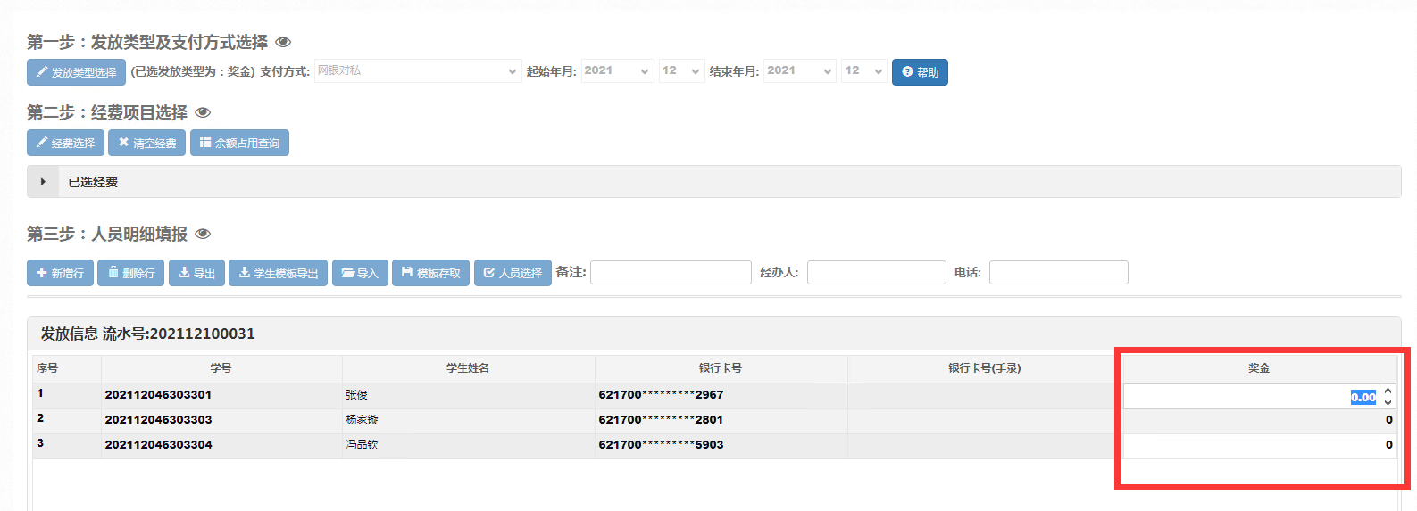
如果每个学生所发放的金额不一致，则可以在这个界面单独填写每一个学生的金额

Slide 18
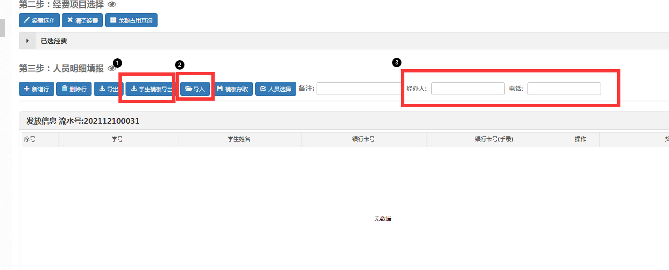
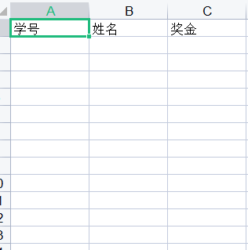
如果发放学生的数量较多的话，可以进行模板导入
首先点击学生模板导出， 然后根据模板格式填写（下方为模板样式）
然后点击导入，选择那份文件点打开。
然后填写经办人和电话。

Slide 19
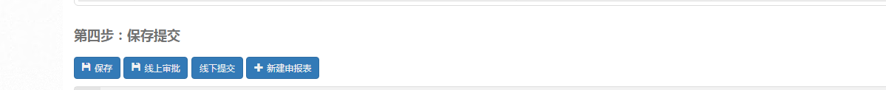
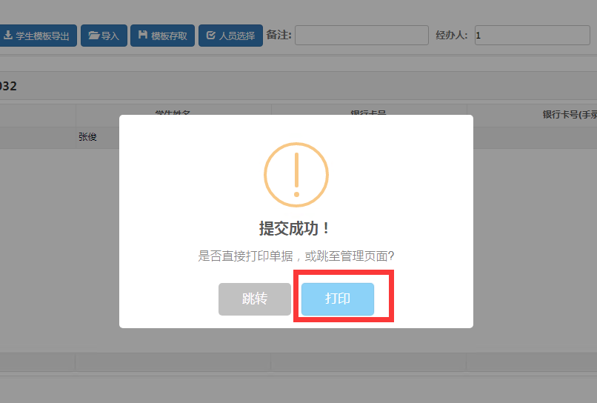
第四步：先点击保存，然后根据你们的需求选择线上审批或者线下提交
提交成功后，点击打印，然后对申报单进行打印

Slide 20
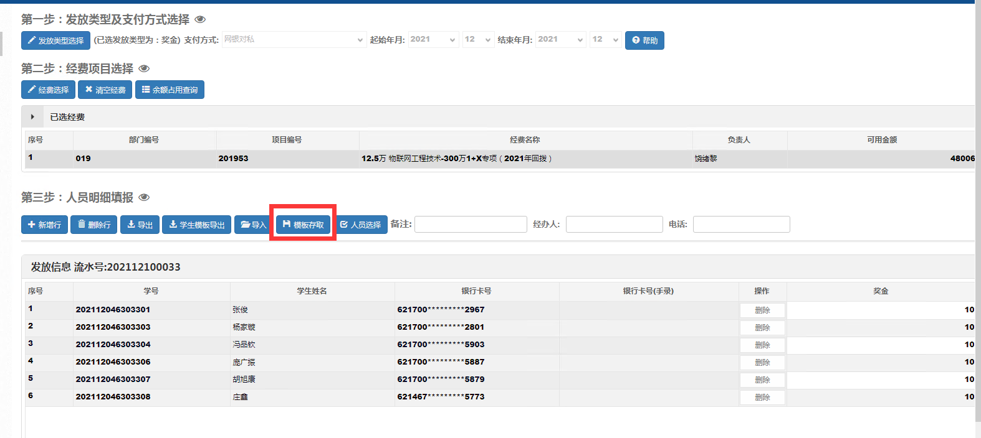
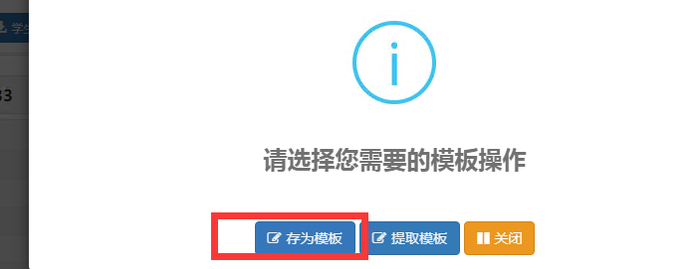
这里稍微提一下模板存取功能：
比如当前人员和金额为每个月固定要发放的，就可以将此模板存档。
点击模板存取，存为模板。

Slide 21
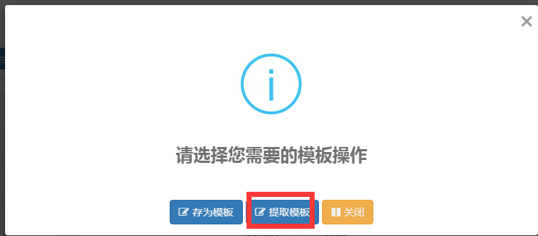
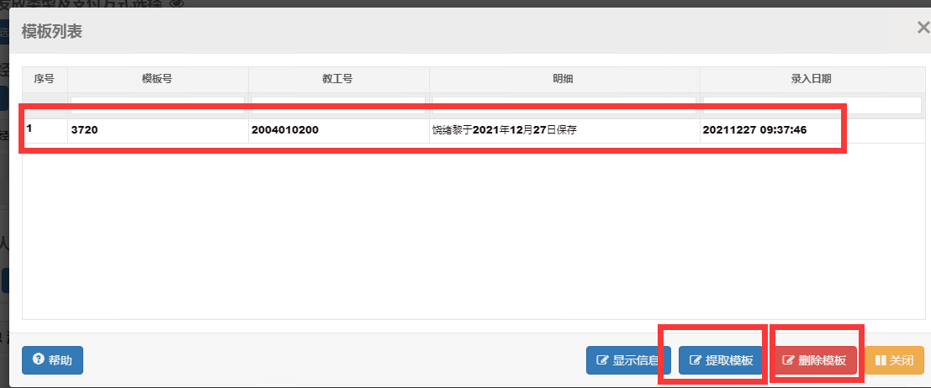
下次就可以点击提取模板，然后就会看到模板信息，选中点击提取。也可以进行删除

Slide 22
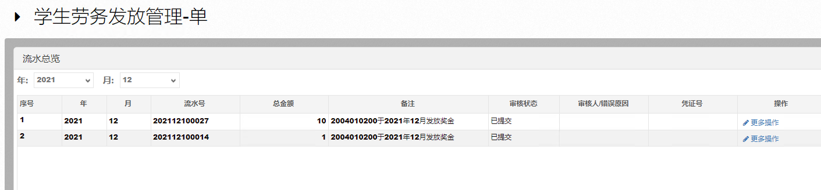
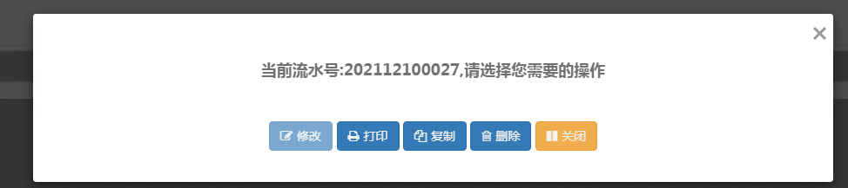
这是放发管理功能，这里可以查看您的单据状态包括审核状态、审核退回原因、报错财务制单后的凭证号。
还可以点击更多操作，对这笔单据进行，打印复制或者删除（注意财务已制单的单据不可删除）

Slide 23
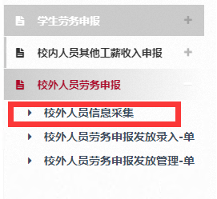
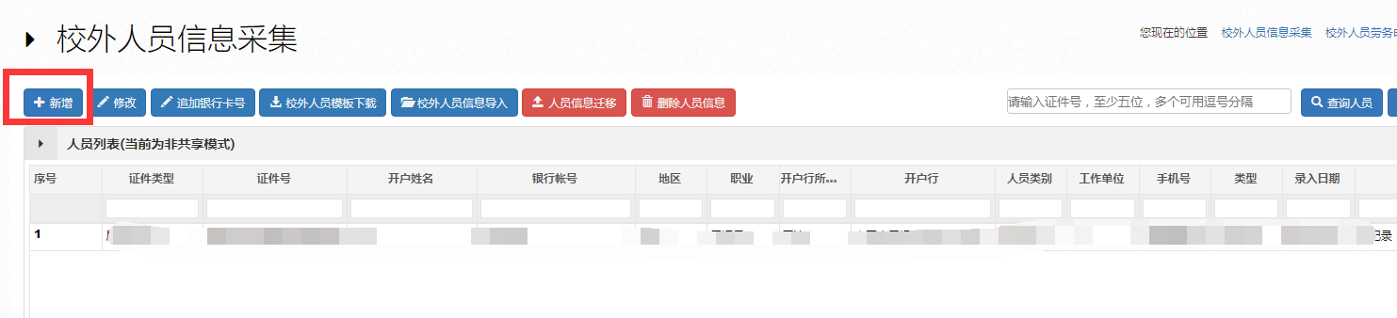
学生，校内，校外人员的发放都是一致的
这里注重强调一下在发放校外人员的时候首先要先做人员信息采集！！
如果人数不多点击新增即可

Slide 24
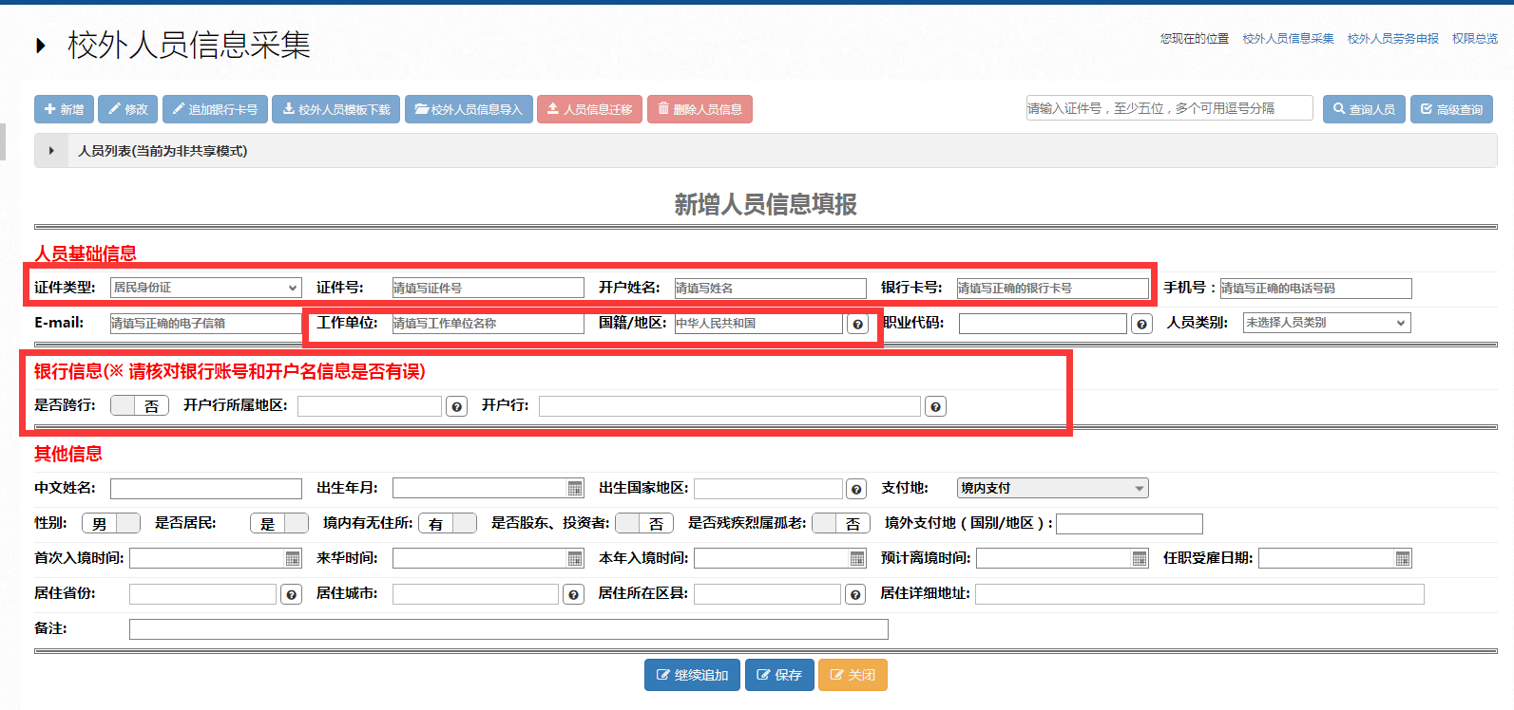
方框圈起来的为必填项！！
填写完毕点击保存即可
注意：银行信息这一栏，是否跨行如果是建行卡则不需要改动默认不是跨行，如果是除建行卡以外的请选是跨行，开户行所属地区请按实际地区选择，开户行可以模糊查询，查不到明细支行的可以找上级分行。

Slide 25
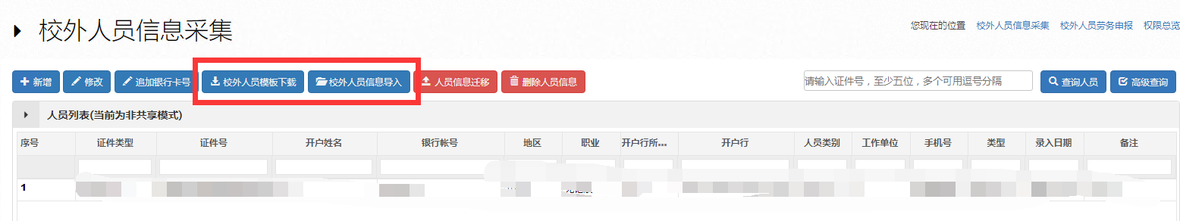
如果人员较多可以点击校外人员模板下载，根据模板填写信息。
点击校外人员信息导入就可以导入了。

Slide 26
收入申报统一使用建行借记卡。
重要提示：申报人在填报信息时，请务必认真核对领取人姓名和银行卡号，确保姓名和身份证一致，同时银行卡数据真实准确，如因信息提供不实将导致银行无法发放。

Slide 27
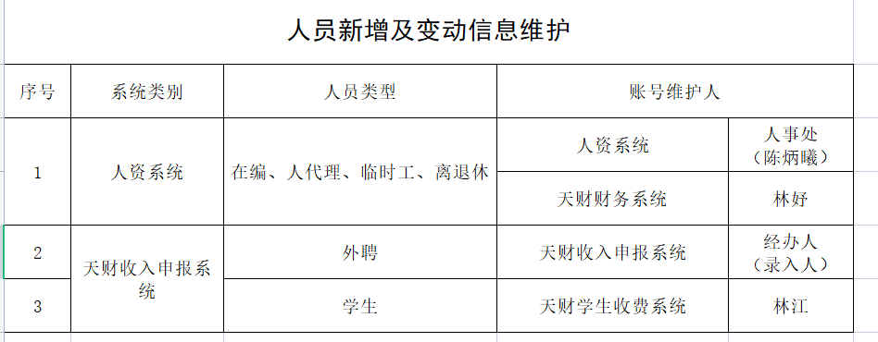
人员信息变更维护

Slide 28
THANKS

